Slide 1
Výuka českého jazyka pro žáky-cizince na základní škole
Mgr. et Mgr. Nela Martinková
ZŠ a MŠ Staňkova, Brno

Slide 2
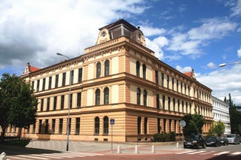
Základní škola a Mateřská škola, Brno, Staňkova 14, příspěvková organizace

Slide 3
Projekty školy
1. Rozvojový program MŠMT (EU)
Výuka českého jazyka – jazyková příprava (EU)
žáci dostanou Osvědčení (v případě odchozených 70 hodin)
3 hodiny týdně
i pro žáky z jiných škol

Slide 4
2. Projekt KÚ JmK – Centrum (TZ)
Český jazyk pro žáky – cizince
3 hodiny týdně
Intenzivní kurz českého jazyka pro žáky - cizince
3. Rozvojový program MŠMT (TZ)
Jazyková příprava žáků-cizinců z třetích zemí
Výuka českého jazyka – intenzivní kurz ČJ (TZ)

Slide 5


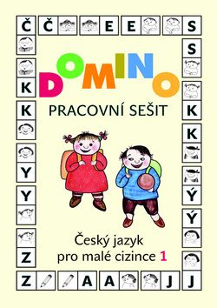
Metody výuky češtiny pro cizince, výukové materiály
Výuka českého jazyka – intenzivní kurz ČJ (TZ)

Slide 6
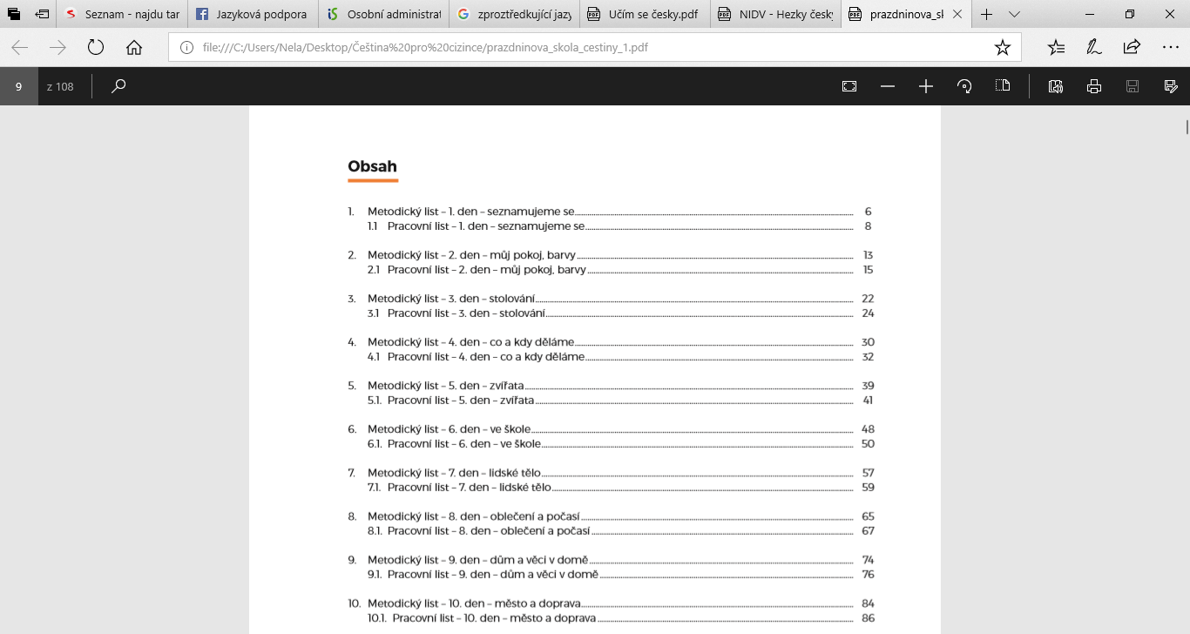
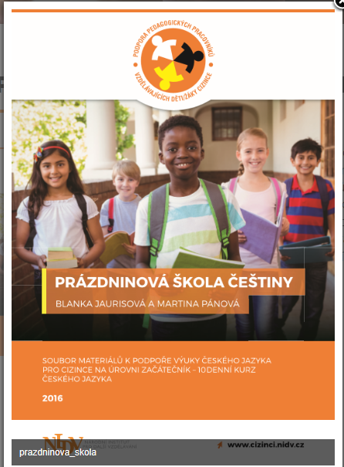
Výuka českého jazyka – intenzivní kurz ČJ (TZ)

Slide 7
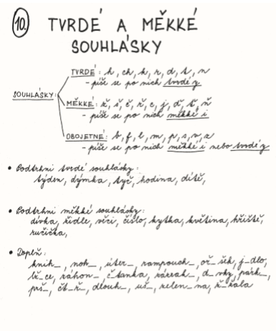
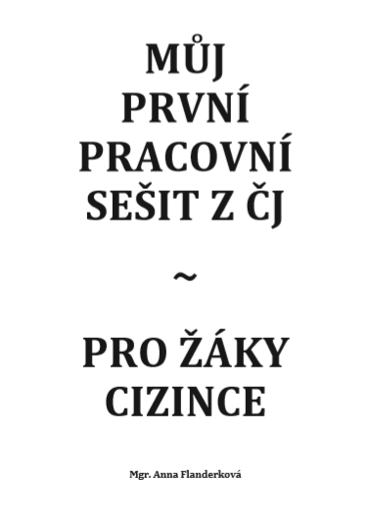
Výuka českého jazyka – intenzivní kurz ČJ (TZ)

Slide 8
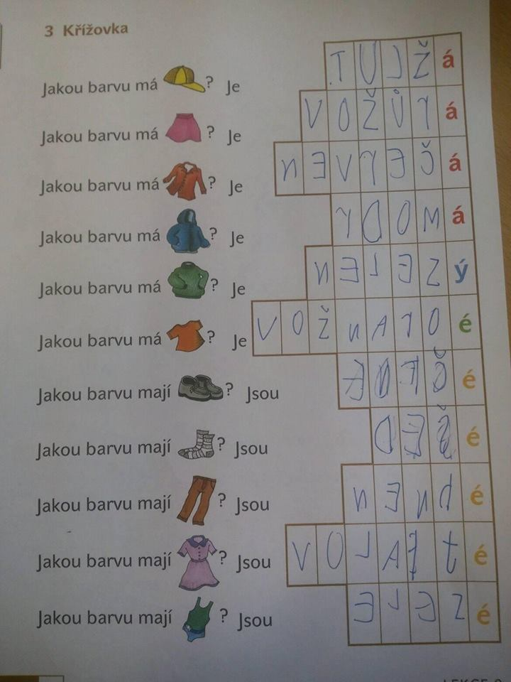
Výuka českého jazyka – intenzivní kurz ČJ (TZ)

Slide 9
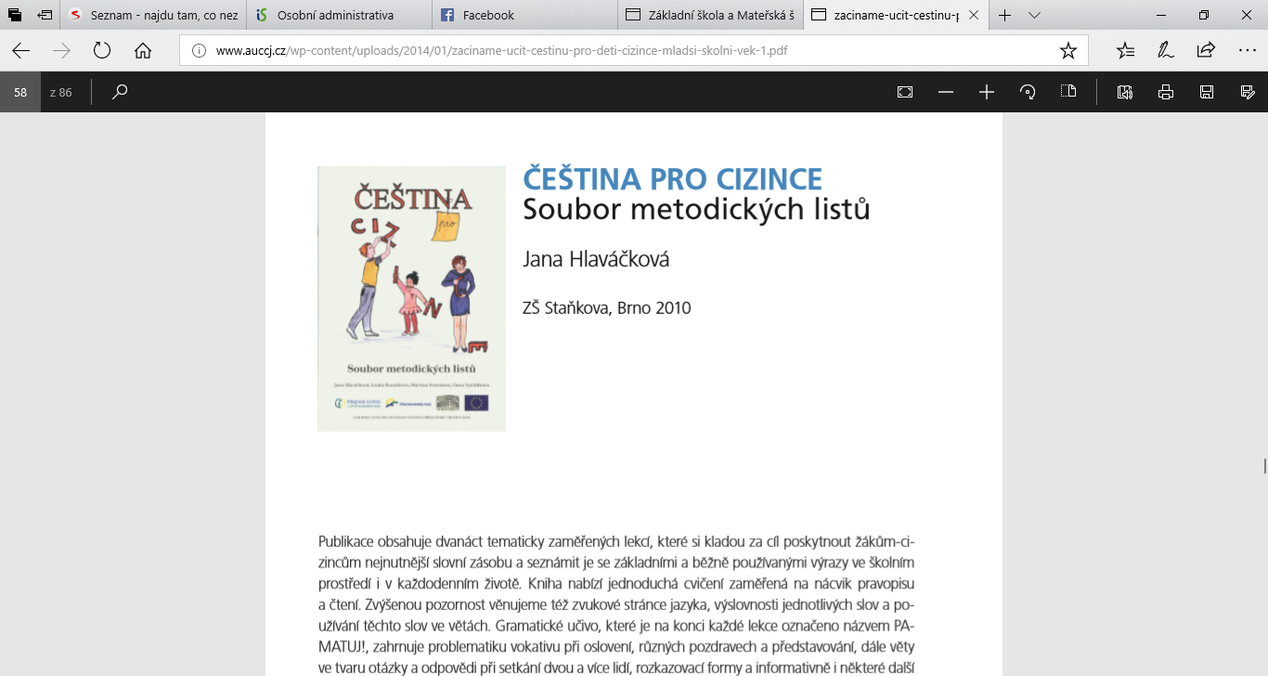
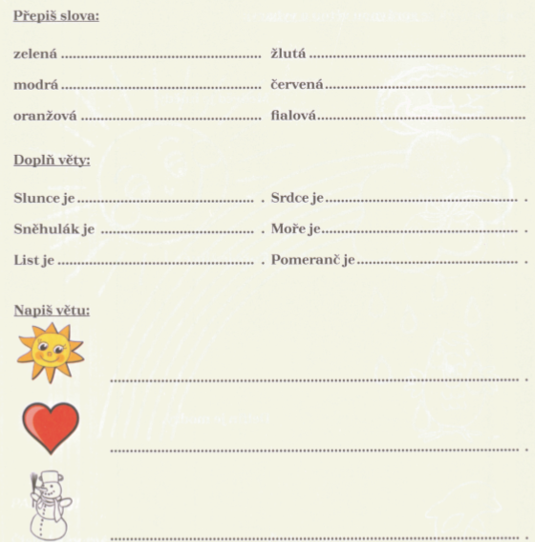
Výuka českého jazyka – intenzivní kurz ČJ (TZ)
učebnice ze ZŠ Staňkova

Slide 10
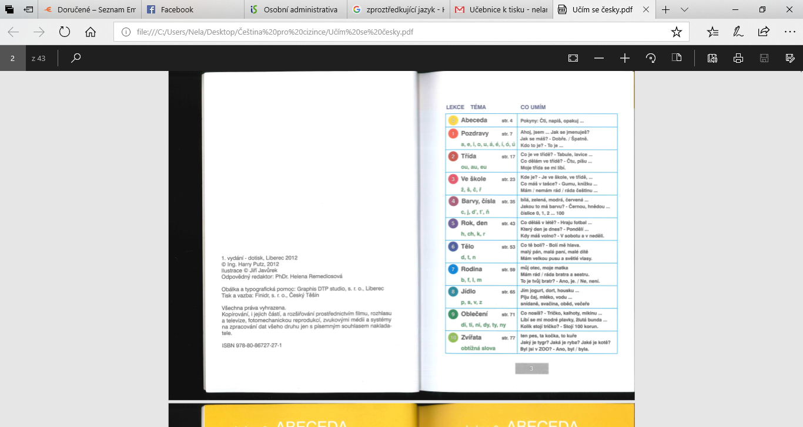
Výuka českého jazyka – intenzivní kurz ČJ (TZ)

Slide 11
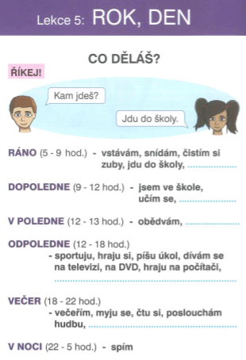
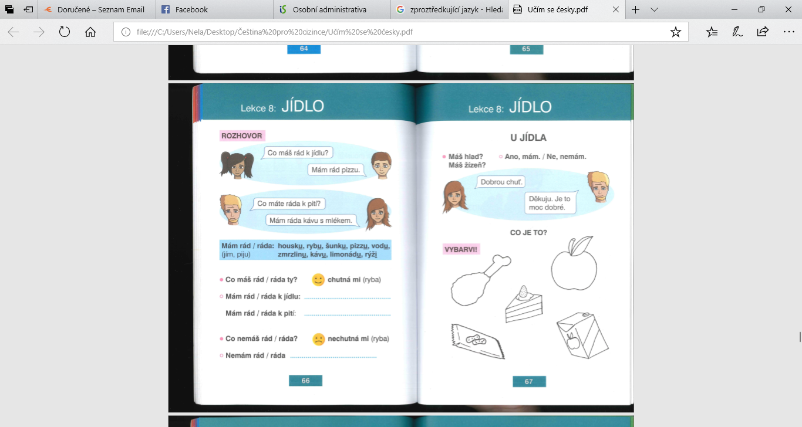
Výuka českého jazyka – intenzivní kurz ČJ (TZ)

Slide 12
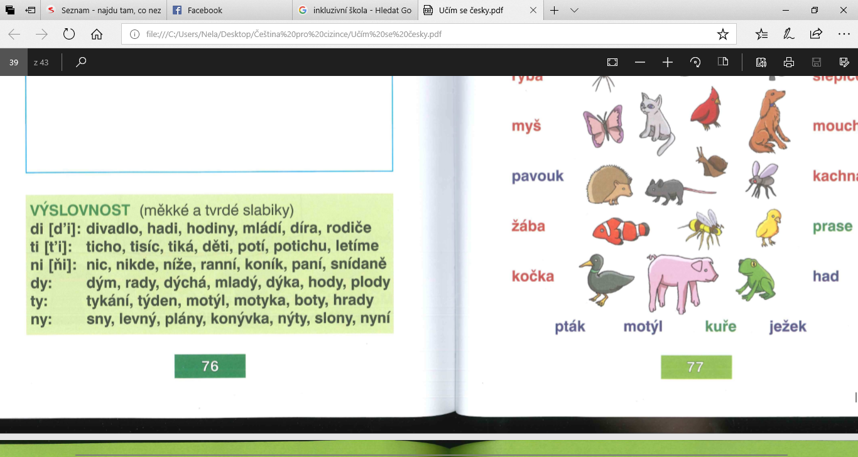
Výuka českého jazyka – intenzivní kurz ČJ (TZ)

Slide 13

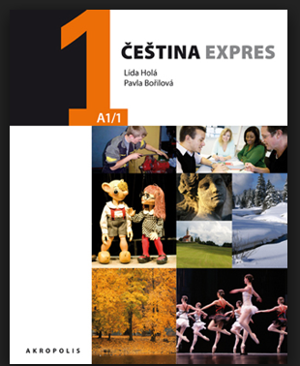
Výuka českého jazyka – intenzivní kurz ČJ (TZ)
2. stupeň

Slide 14
Intenzivní kurz českého jazyka pro žáky-cizince (1. ročník)
První úskalí je začátek hodiny, protože mají před češtinou zrovna tělák, a převléct se z úboru, uklidit ho, sbalit aktovku, jít na záchod, rychle ještě něco zakousnout (protože nikdy nevíš!), proběhnout se po třídě, pohrát si s hračkou (aby jí to nebylo líto, že se jí nikdo nevěnuje)....není v časovém presu jedné přestávky nic jednoduchého. Jako poslední – s desetiminutovým zpožděním – dorazí Brit, který má na zádech aktovku pomalu větší než je on sám. Uprostřed třídy teatrálně rozhodí ručičkama, důležitě zamrká a svou londýnskou angličtinou, při které si šlape na jazyk, prohlásí:,,I am so sorry, but I couldn´t make it faster.“
OK, budiž ti odpuštěno, můžeme začít.
První hra na rozehřátí...a v tom první pláč. Někdo bouchl někoho tužkou po hlavě. Je potřeba to vyřešit a uklidnit situaci. OK, jedeme dál, další cvičení.
Venezuelan nemá růžovou! Nepálec má, ale neví kde! Makedonec ztratil gumu! Američan hledí do prázdna. Ukrajincovi se zlomila tužka, takže je potřeba ji jít okamžitě ostrouhat a při tom dvakrát cvičně oběhnout třídu. Brazilka nerozumí, takže ještě krátká pantomima.
V tom další pláč! Brit si při ořezávání tužky způsobil (zdá se) smrtelné zranění a podle intenzity pláče to vypadá na brzké vykrvácení. Naštěstí udatný Makedonec přispěchá s vlhčeným ubrouskem. Krvácení zastaveno, ale nutně: „I neeeeed a plaaaaster!" (s obrázkem samosebou). Nemám, seženu.
Při dalším cvičení se dozvím (v pěti jazycích), co včera říkal nějaký strýc nějaké tetě, jak se pes lekl koně, že jedno z britských dvojčat se narodilo v Londýně a druhé v Turecku (až se tomu nechce věřit!) a především, že Britovi vypadl zub. Už včera. Ale vůbec to nebolelo.

Slide 15


Výuka českého jazyka v kmenových třídách
Český jazyk – mluvnice
Téma – Souvětí a druhy vedlejších vět

Slide 16
Český jazyk - sloh
Téma – charakteristika
- zjednodušování
použití přídavných jmen
popis osoby (např. slovní zásoba o lidském těle)

Slide 17
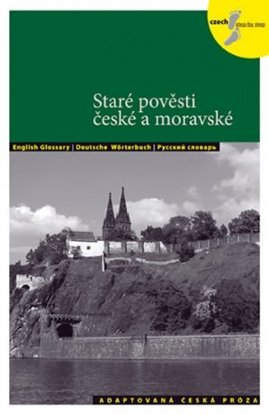
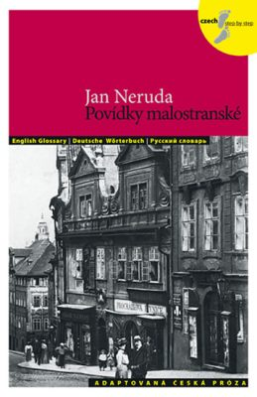
Český jazyk - literatura

